Slide 1
PLAZENJE IN LAZENJE
Ko končaš mi pošlji kakšno fotografijo na moj mail: kaja.kirbis1@gmail.com

Slide 2
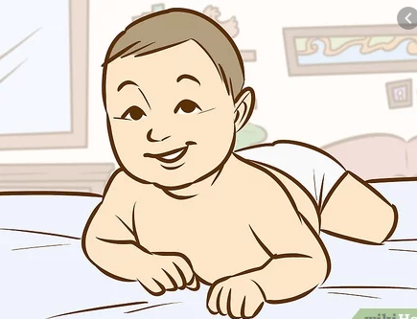
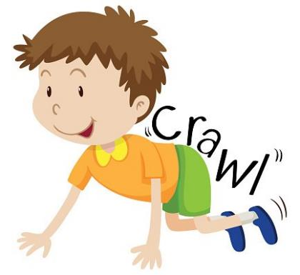
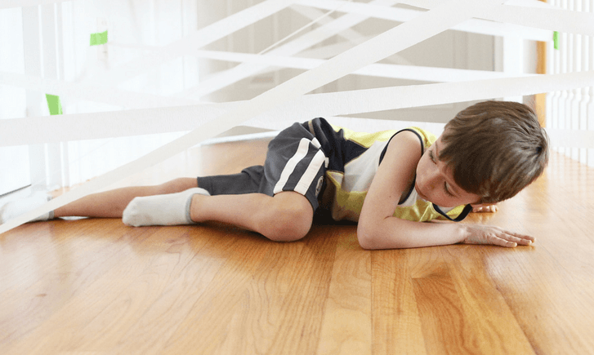
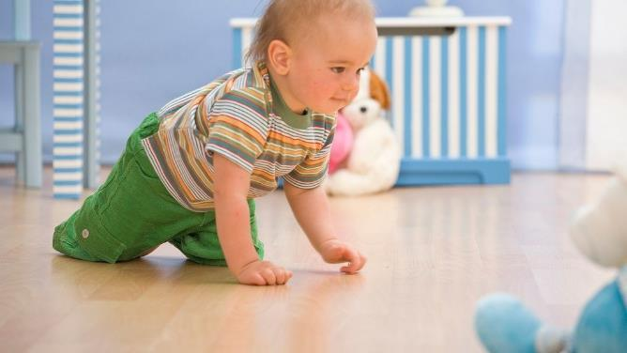
PLAZENJE
LAZENJE
TREBUH JE V STIKU S TLEMI.
TREBUH NI V STIKU S TLEMI.

Slide 3
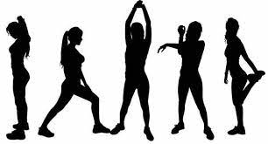
OGREVANJE
Predvajaj svojo najljubšo pesem in ves čas, ko igra, bodi tako aktiven/-a, da boš zadihan/-a → teci na mestu, skači, delaj počepe, pleši …

Slide 4
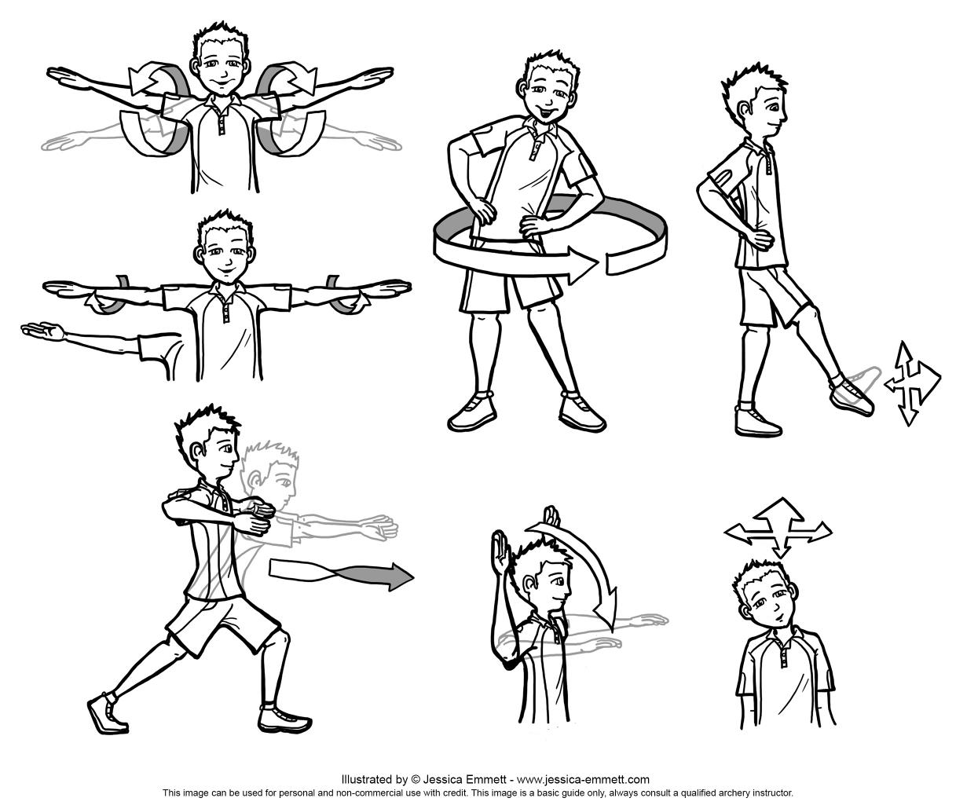
GIMNASTIČNE VAJE
IZTEGNI ROKE IN NAREDI 10 KROGOV NAPREJ KOT KAŽE SLIKA.
IZTEGNI ROKE IN DLANI OBRAČAJ GOR IN DOL. 10X
ROKE V KOMOLCIH POKRČI KOT KAŽE SLIKA. ROKE SPUSTI IN DVIGNI 10X.

Slide 5
GIMNASTIČNE VAJE
Z GLAVO NAREDI 5 KROGOV V VSAKO SMER.
KROŽI Z BOKI. V VSAKO SMER NAREDI 8 KROGOV.

Slide 6
GIMNASTIČNE VAJE
STOJ NA ENI NOGI (lahko se nasloniš za oporo), Z DRUGO NOGO PA KROŽI S STOPALOM V VSE SMERI IN ŠTEJ DO 10.

Slide 7
SLEDIJO RAZLIČNA GIBANJA MED PLAZENJEM PO TLEH.
POJDI V PROSTOR, KJER IMAŠ ČIM VEČ PROSTORA. PROSTOR JE LAHKO OZEK, A NAJ BO ČIM DALJŠI - NA PRIMER HODNIK.
ČE SI PRIPRAVIŠ ŠE KAKŠNE OVIRE (BLAZINE, STOLE, MIZE), BO TELOVADBA ŠE ZANIMIVEJŠA, TI PA BOŠ ŠE AKTIVNEJŠI/-A.

Slide 8

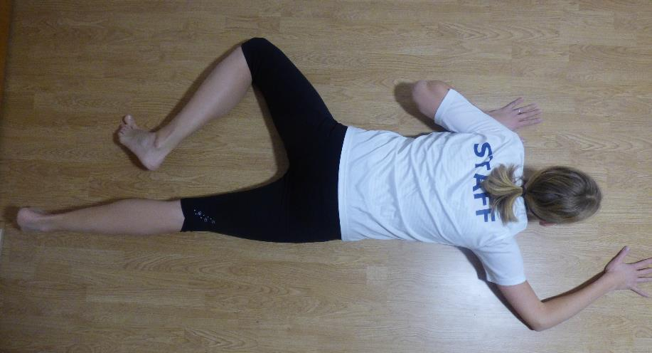
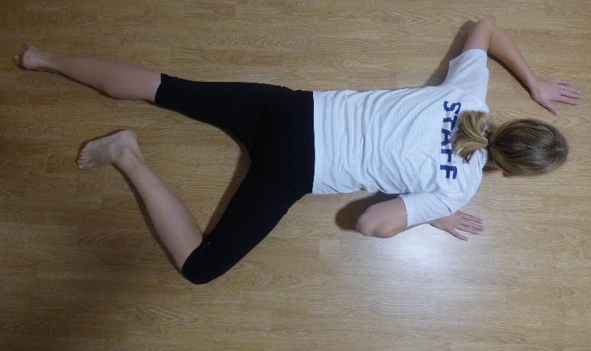
pajek
PLAZI SE NAPREJ IN NAZAJ KOT PAJEK.

Slide 9
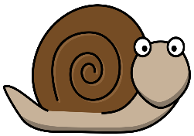
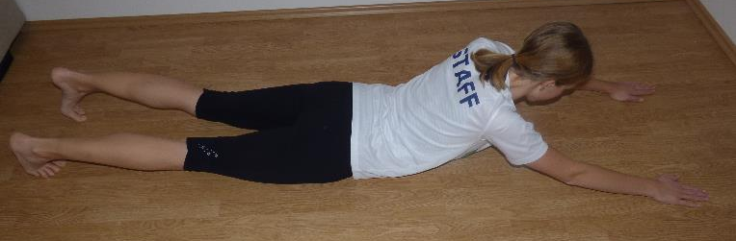
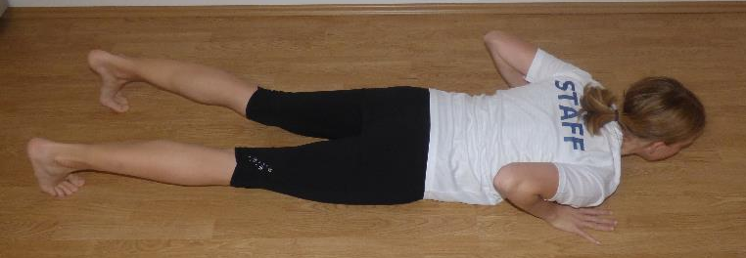
polž
PLAZI SE NAPREJ IN NAZAJ SAMO S POMOČJO ROK (NOGE SO PRI MIRU).

Slide 10
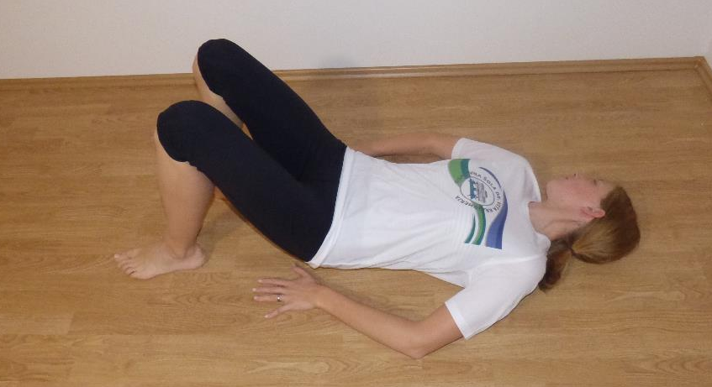
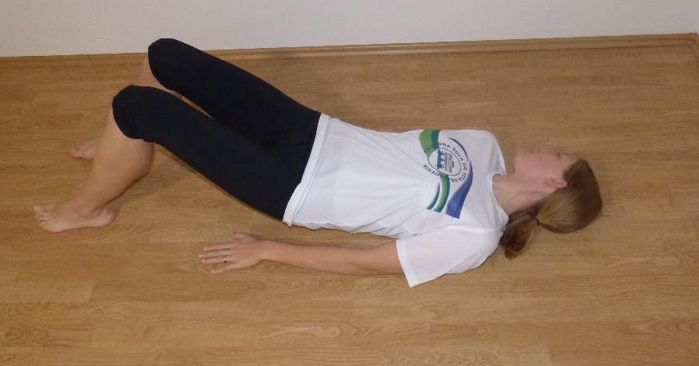
hrbtno
PLAZI SE PO HRBTU NAPREJ IN NAZAJ.

Slide 11
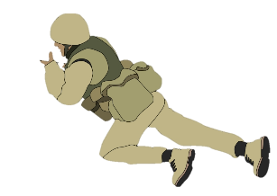
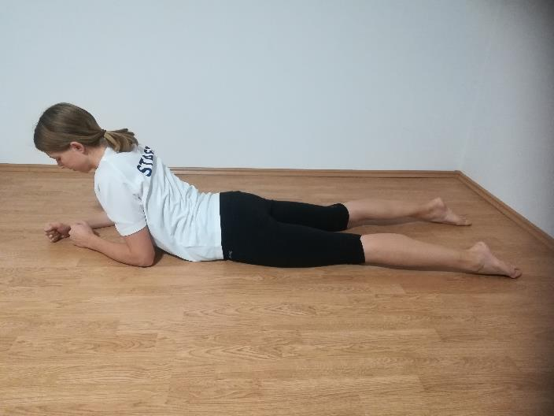
vojak
PLAZI SE PO PODLAHTEH NAPREJ IN NAZAJ.

Slide 12
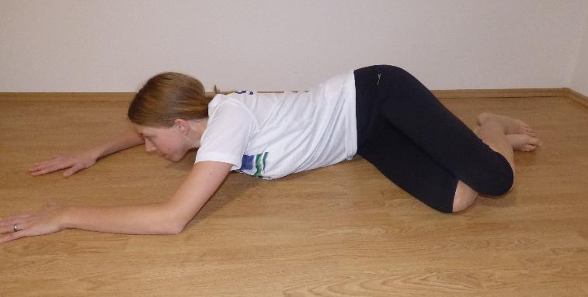
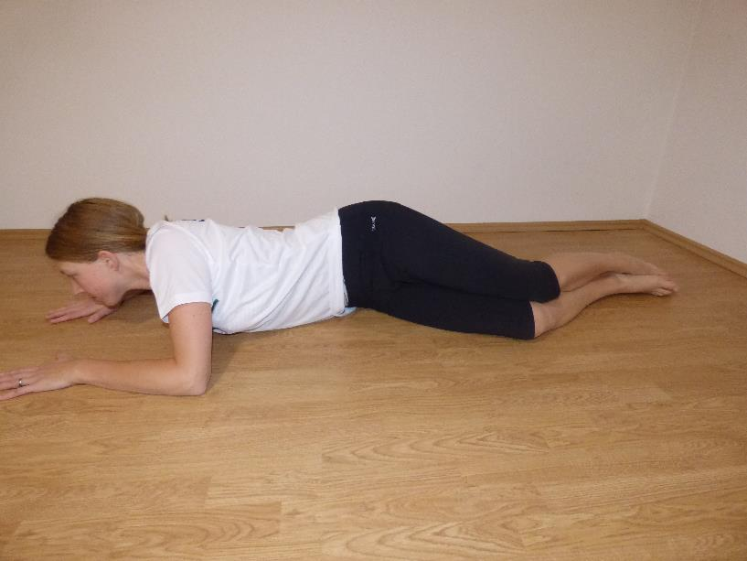
bočno
PLAZI SE NAPREJ PO ENEM IN NATO PO DRUGEM BOKU.

Slide 13
SLEDIJO RAZLIČNA GIBANJA MED LAZENJEM PO TLEH.
PRI TEM NE POZABI, DA SE TRUP NE DOTIKA TAL.

Slide 14
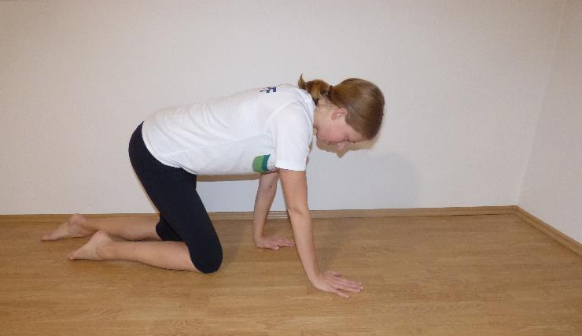
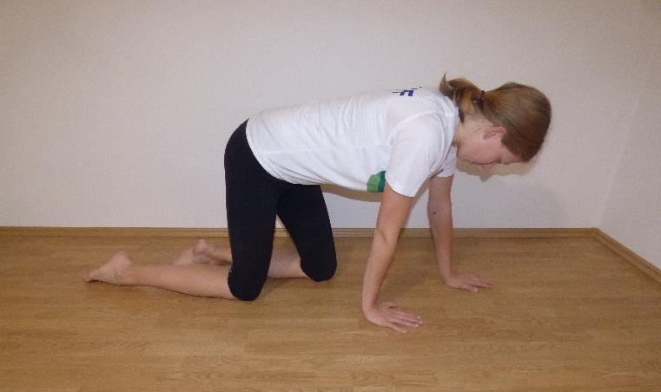
enostransko
LAZI NAPREJ IN NAZAJ TAKO, DA PREMAKNEŠ NAJPREJ LEVO ROKO IN LEVO NOGO TER NATO ŠE DESNO ROKO IN DESNO NOGO.

Slide 15
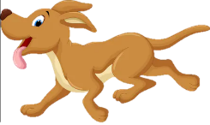
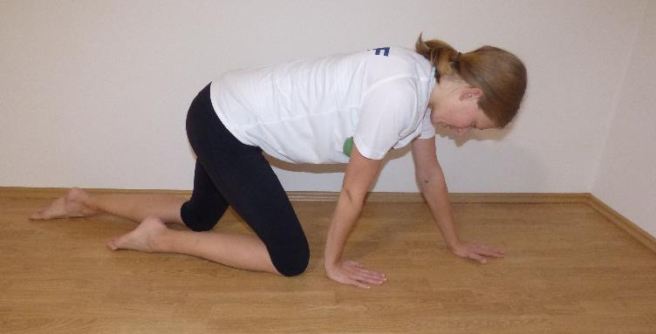
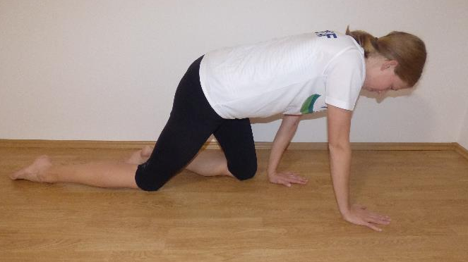
kuža
LAZI NAPREJ IN NAZAJ KOT KUŽA.
(LEVA ROKA-DESNA NOGA IN OBRATNO)

Slide 16
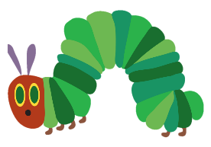
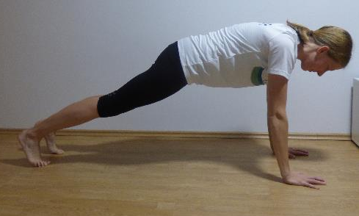
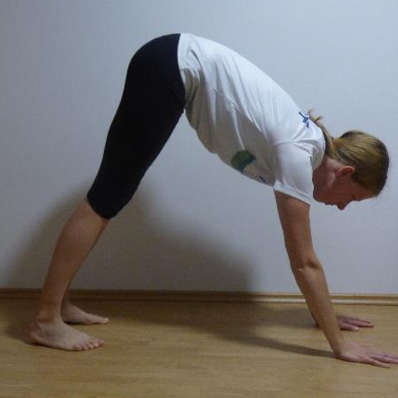
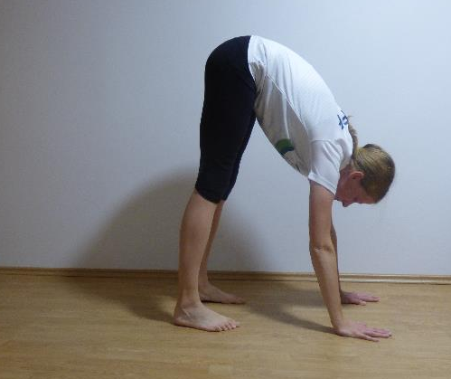
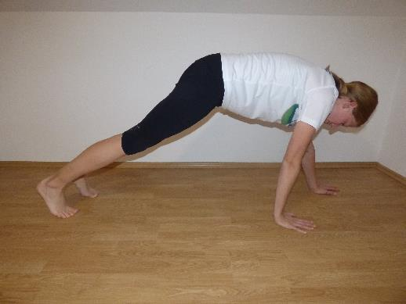
velika gosenica
NAJPREJ SE GIBAJ NAPREJ, NATO POSKUSI ENAKO ŠE VZVRATNO NAZAJ.
NATO IMEJ NOGE NA MESTU IN SE Z ROKAMI PREMAKNI NAPREJ.
BODI RAVEN/-A KOT DESKA.
Z IZTEGNJENIMI NOGAMI SE PRIBLIŽAJ ROKAM.

Slide 17

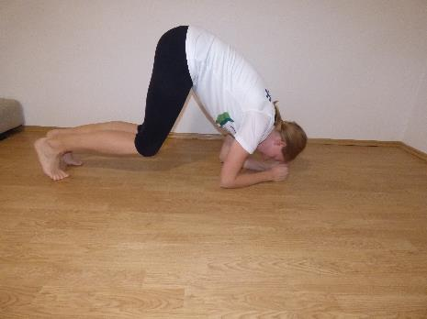
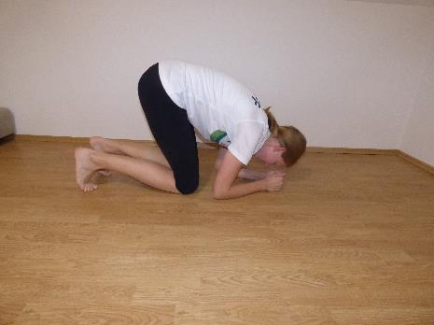
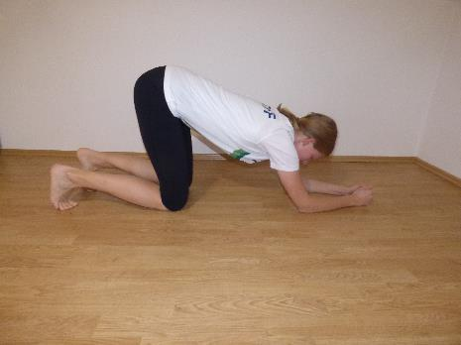
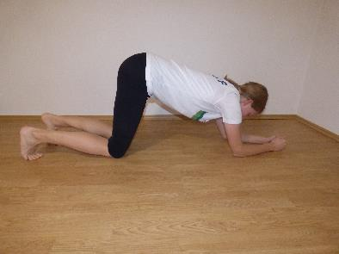
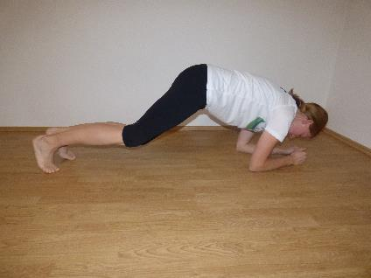
mala gosenica
NAJPREJ SE GIBAJ NAPREJ, NATO POSKUSI ENAKO ŠE VZVRATNO NAZAJ.
POSTAVI SE NA STOPALA IN PODLAHTI.
DVIGNI KOLENA IN JIH ZOPET PREMAKNI NAPREJ.
KOLENA PREMAKNI POD TELO.
ROKE PREMAKNI NAPREJ.

Slide 18

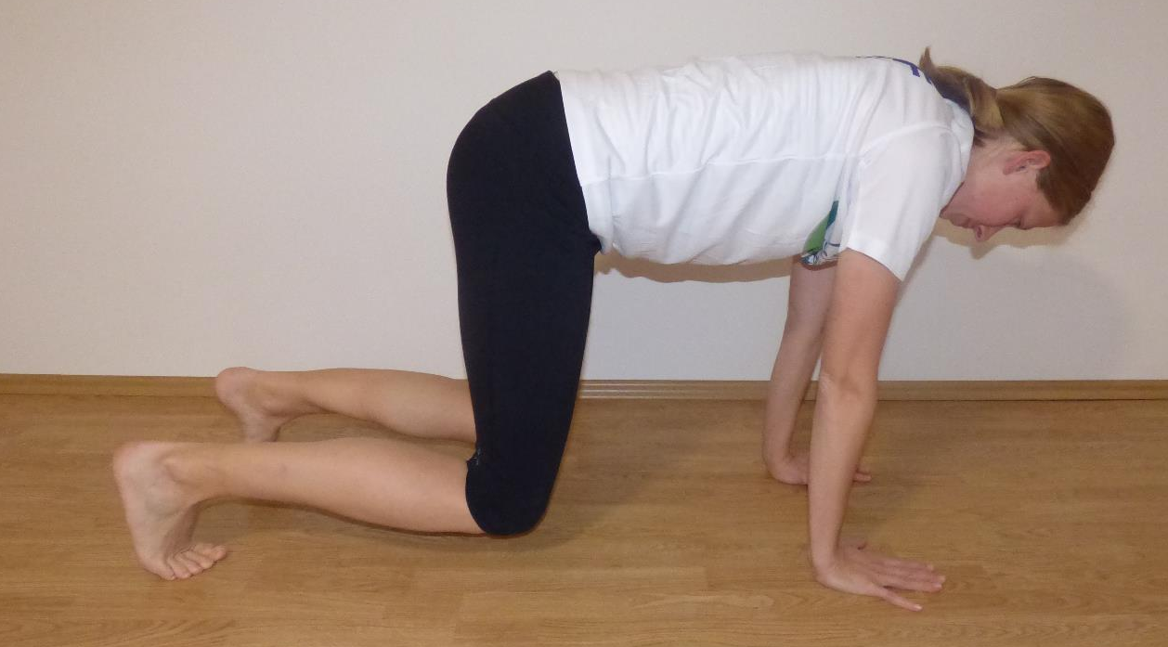
kocka
OPRI SE NA ROKE IN PRSTE NA NOGAH, DVIGNI KOLENA IN SE PREMIKAJ LEVO IN DESNO KOT KOCKA.

Slide 19
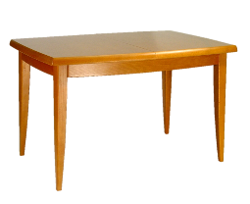
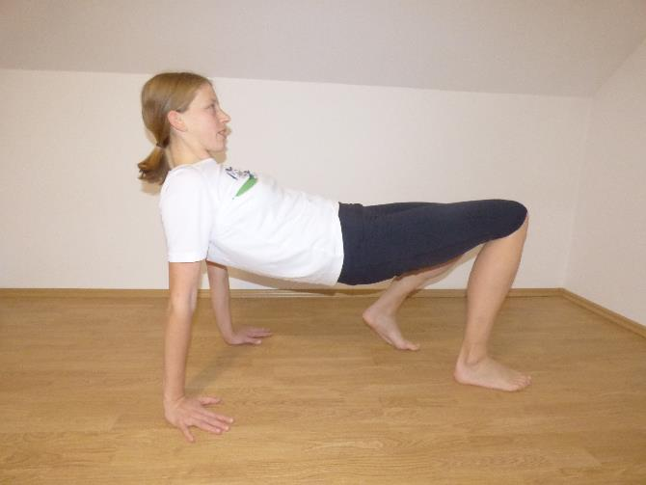
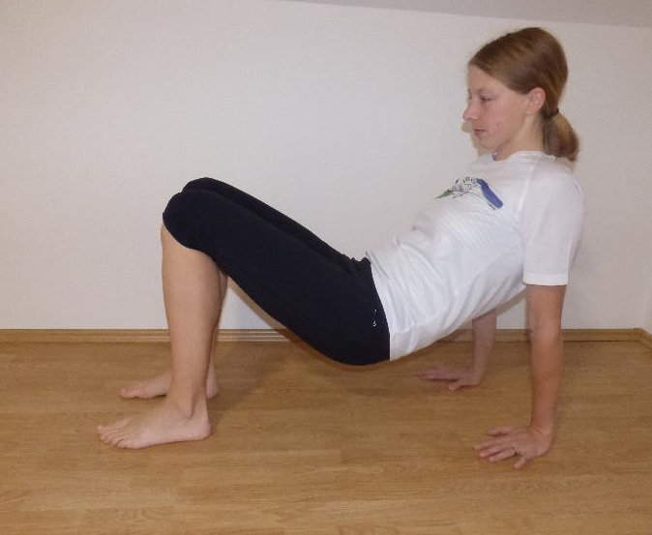
mizica
LAZI KOT MIZA. NAJPREJ NAPREJ IN NAZAJ, NATO PA ŠE LEVO IN DESNO.

Slide 20
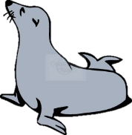
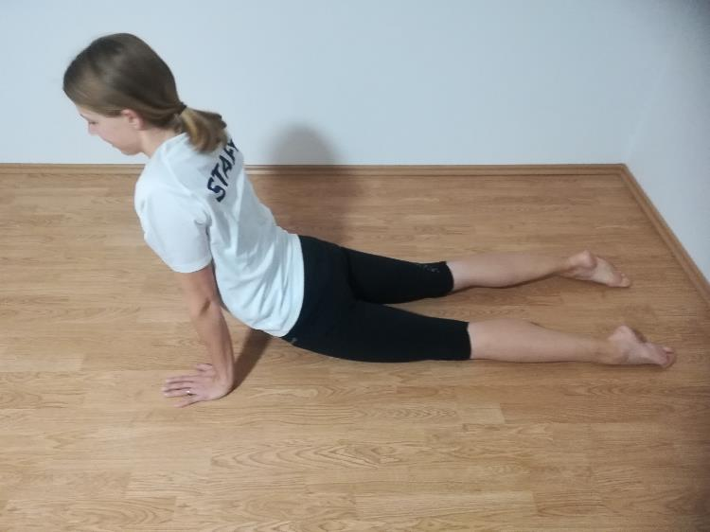
tjulenj
IZTEGNI NOGE, OPRI SE NA ROKE IN LAZI KOT TJULENJ NAPREJ.

Slide 21
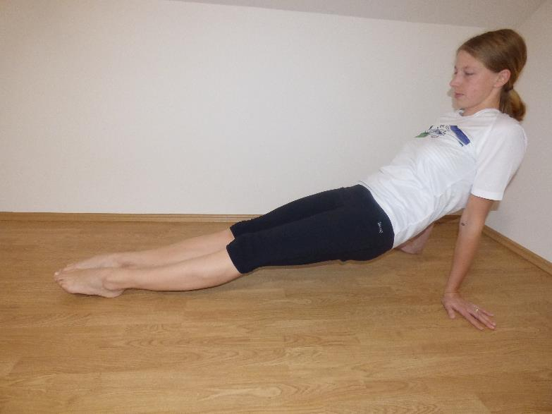
obrnjeni tjulenj
IZTEGNI NOGE, OPRI SE NA ROKE TER SE PREMIKAJ NAZAJ.

Slide 22
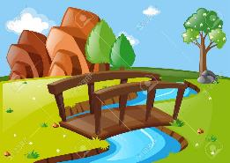

most
BODI RAVEN/-A KOT DESKA IN SE PREMIKAJ LEVO IN DESNO.

Slide 23
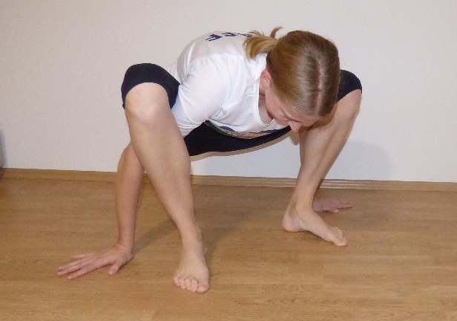
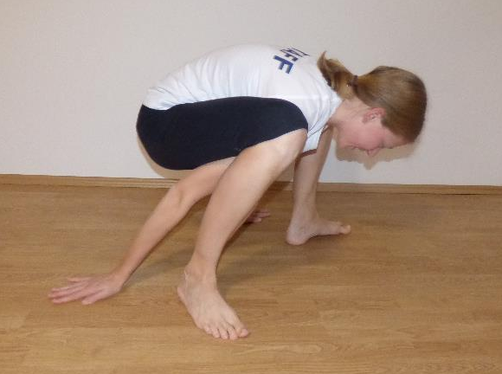
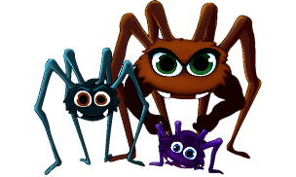
POSKUŠAJ SE POSTAVITI V POLOŽAJ KOT NA FOTOGRAFIJI IN ZA TRENUTEK DVIGNITI ENO STOPALO OD TAL.
IZZIV ZA KONEC
Izgleda veliko lažje kot je, kajne? ☺

Slide 24
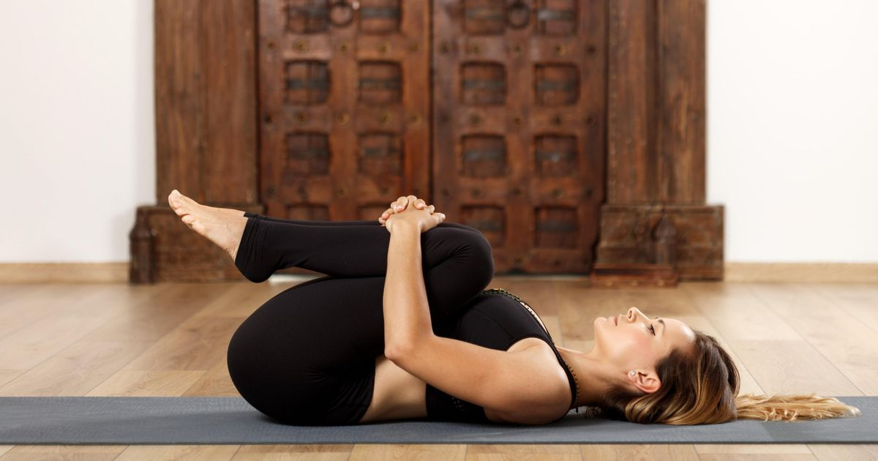
ZDAJ PA JE ČAS ZA SPROSTITEV
VAJE DELAJ ZELO POČASI.

Slide 25
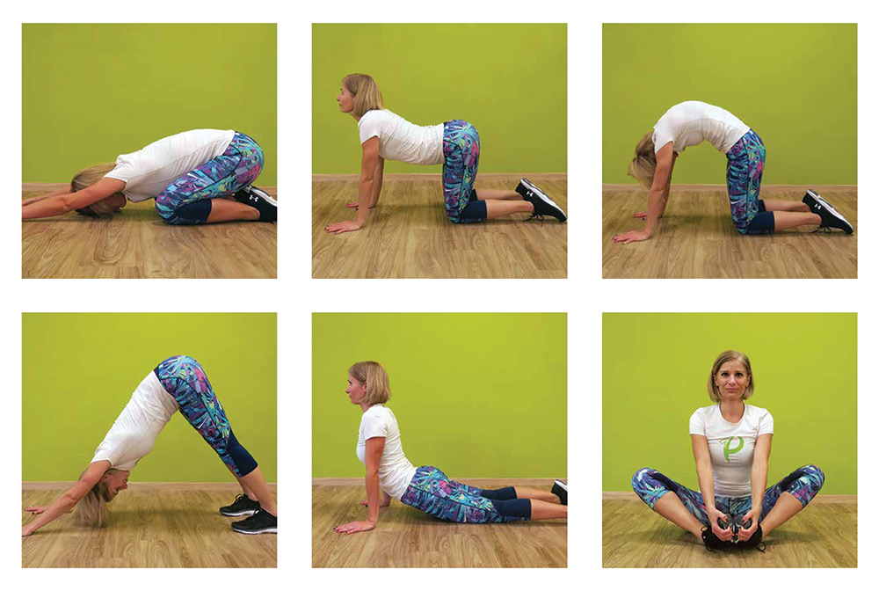
NAREDI 2 GLOBOKA VDIHA IN IZDIHA.
NAREDI VAJO MAČKE, KOT KAŽEJO SPODNJE FOTOGRAFIJE.
PONOVI 5X.
Fotografije povzete s: https://www.primus-vadbe.si.

Slide 26
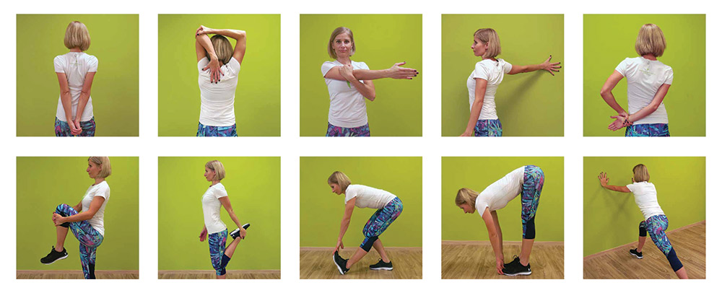
PRIMI KOLENO IN GA DVIGNI.
ZADRŽI IN ŠTEJ DO 5. PONOVI 5X.
SKLENI ROKE ZA HRBTOM IN JIH RAHLO POVLECI NAVZGOR.
ZADRŽI IN ŠTEJ DO 3. PONOVI 5X.
PRIMI STOPALO ZA SEBOJ.
ZADRŽI IN ŠTEJ DO 5.
PONOVI 5X.
Fotografije povzete s: https://www.primus-vadbe.si.

Slide 27

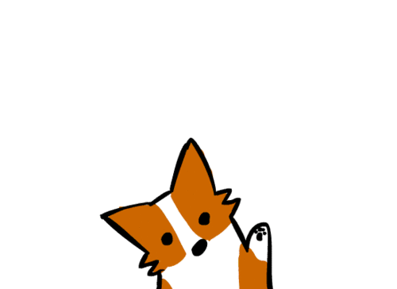
USEDI SE „PO TURŠKO“, PRIMI STOPALA IN POMIGAJ S KOLENI GOR IN DOL.
KOT METULJČEK ODLETI NOVIM IZZIVOM NAPROTI.
Fotografije povzete s: https://www.primus-vadbe.si.

